Slide 1
Evaporación y estados de la materia
Europlanet 2024 RI has received funding from the European Union’s Horizon 2020 research and innovation programme under grant agreement No 871149.

Slide 2
Objectivos
Al final de esta sesión, serás capaz de:
Examinar críticamente al evaporación
Entender los estados de la materia
Entender cómo la salinidad y la desecación afectan la habitabilidad de un ambiente

Slide 3
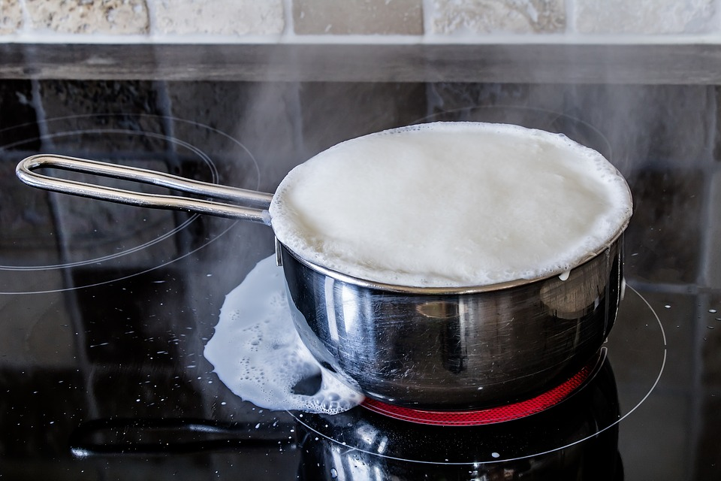
Evaporación
Notes:
•Thick atmosphere keeping in heat
•Large oceans at high temperatures.
•Atmosphere became thinner through this era and water cooled, but would this water be habitable?

Slide 4
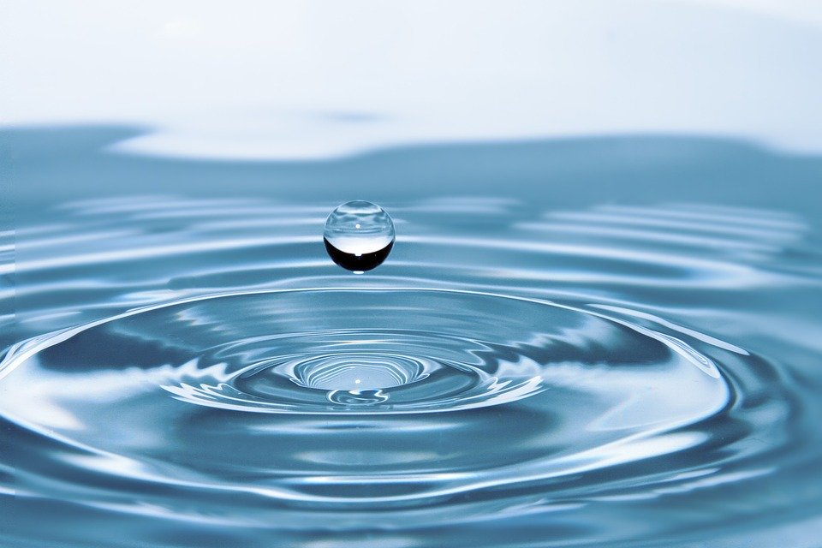
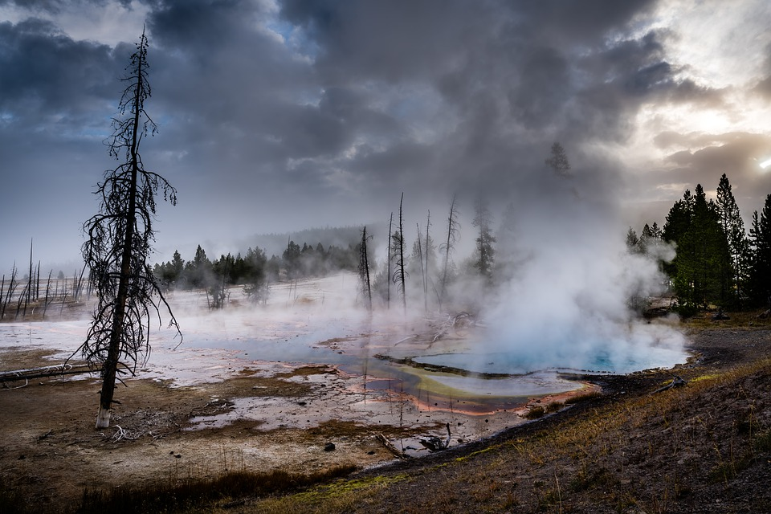
Estados de la materia

Slide 5
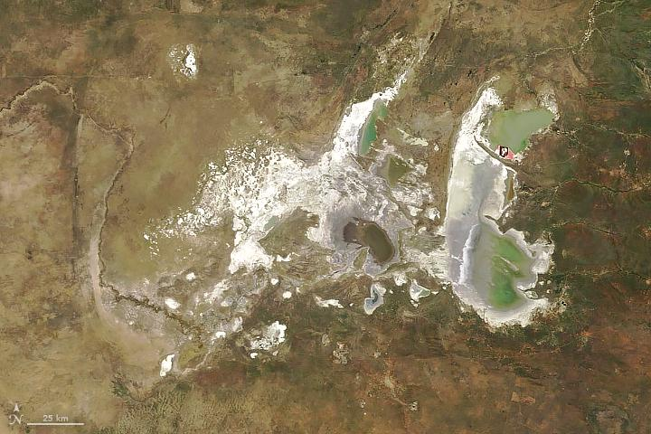
Salinas de Makgadikgadi, Botswana
¡Una de las salinas más grandes del planeta!
Image source: NASA Earth Observatory

Slide 6
Discutir cómo se formó este ambiente

Slide 7
Explicación: ¿Cómo se formó este ambiente?
Haz click para ver el video:

Slide 8
¿Crees que puede haber vida aquí?

Slide 9
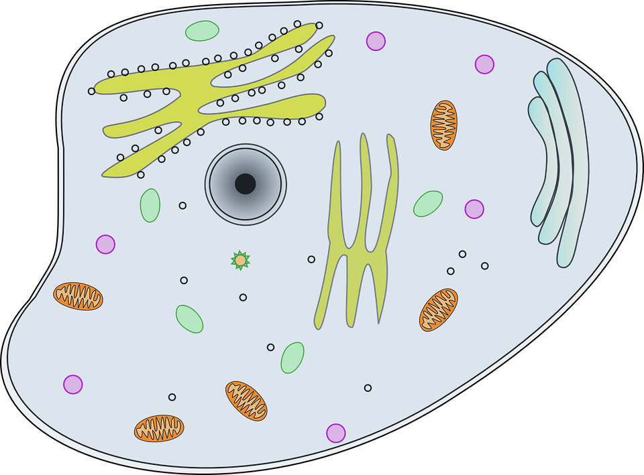
Bacterias resistentes a la sal y la desecación
Notes:
•Lots of volcanism in Tharsis Region
•Planet warmed as volcanic eruptions poured ash and gases into the atmosphere.
•Clouds probably developed and precipitation rained to the ground, forming lakes in many basins and craters.

Slide 10
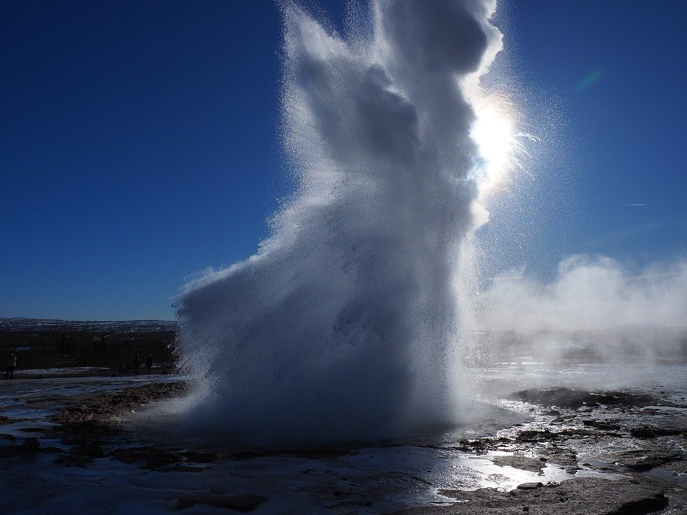
Repaso
1
2
3
Responde estas preguntas con lo que aprendiste hoy:
¿Cuáles son los distintos estados de la materia?
¿Puedes explicar el proceso de evaporación?
¿Cómo podrían la sal y la desecación afectar la habitabilidad de Marte?

